Slide 1


Semaine 5
Intégration Youtube / Goole Maps et pipes

Slide 2


Menu du jour
Intégration Youtube 🎬
Intégration Google Map 📌
Transformation de données avec un tuyau (pipe)
Trucs en vrac

Slide 3

Intégration Youtube
Nous aborderons 2 manières d’intégrer une vidéo Youtube dans un projet Angular
À l’aide d’un simple <iframe>
Très simple 😌
À l’aide de la librairie Youtube Player
Un peu plus sophistiqué, mais plus robuste 💪

Slide 4

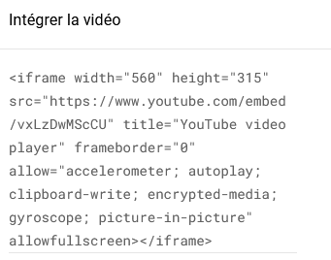
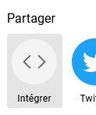

Intégration Youtube
Intégration Youtube avec <iframe>
Si on veut afficher une vidéo Youtube dans notre application Web en utilisant le lecteur Youtube, on peut suivre ces étapes faciles.
Étape 1 : Trouver la vidéo youtube
Étape 2 : Partager -> Intégrer -> Copier-coller l’élément <iframe>
🙄👄🔊

Slide 5
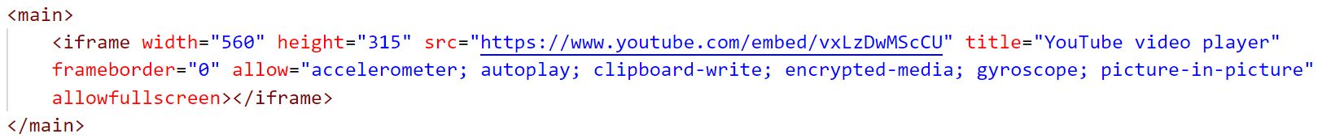
Intégration Youtube
Intégration Youtube avec <iframe>
Étape 3 : Coller l’élément <iframe> dans le template HTML de notre choix.
Problème : Il se peut qu’Angular n’aime pas intégrer la requête d’un autre domaine dans le HTML. Dans ce cas, il faut indiquer à Angular que cet URL est fiable.
Note : Il est possible que cela fonctionne déjà à ce stade.

Slide 6
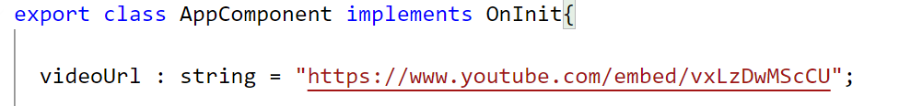
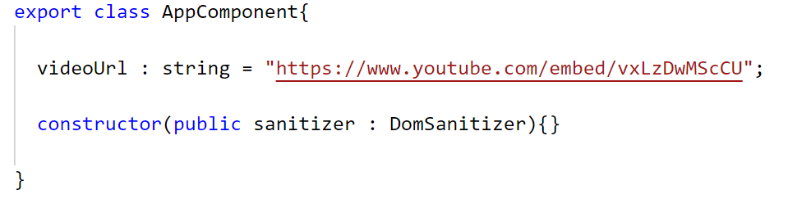
Intégration Youtube
Intégration Youtube avec <iframe>
Étape 3.1 : Mettre l’URL dans une variable de classe du composant.
Étape 3.2 : Injecter la dépendance DomSanitizer dans le constructeur du composant
Template HTML
Classe du composant

Slide 7
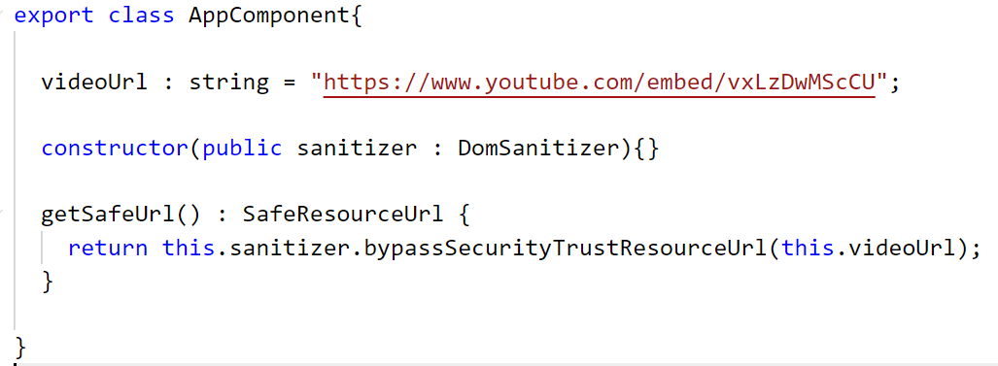
Intégration Youtube
Intégration Youtube avec <iframe>
Étape 3.3 : Utiliser le DomSanitizer pour retourner l’URL en contournant la méfiance d’Angular
Classe du composant
Template HTML
Le <iframe> fonctionne désormais !

Slide 8
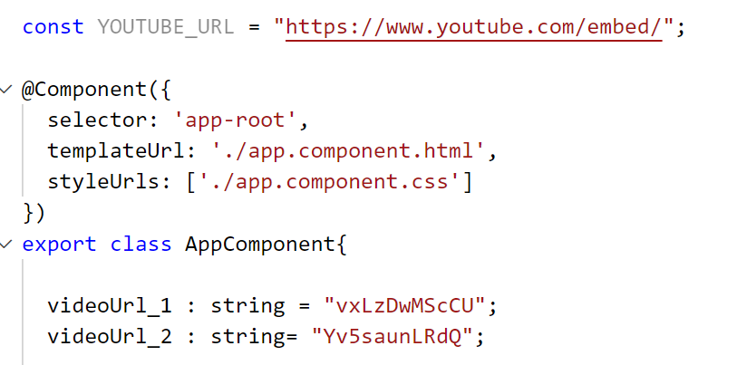
Intégration Youtube
Intégration Youtube avec <iframe>
Stockage d’URLs un peu plus intelligent
Si on affiche plusieurs vidéos Youtube dans une page, le début de toutes les URLs sera constamment https://youtube.com/embed/. On peut utiliser une constante avec ce chemin et seulement stocker les ids des vidéos désirées par la suite.
Si jamais c’est plutôt plusieurs composants qui affichent des vidéos Youtube, on peut alors mettre cette constante dans un service qui sera injecté à tous les composants concernés.

Slide 9
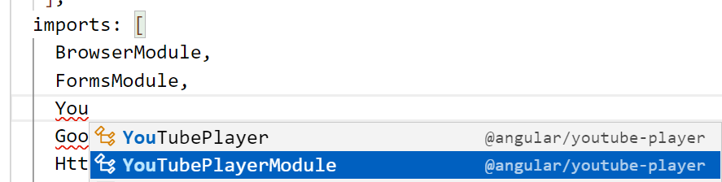
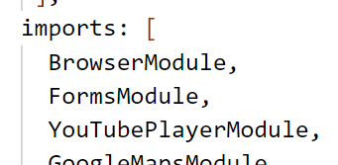

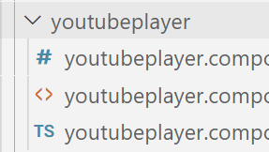
Intégration Youtube
Intégration Youtube avec Youtube Player
Étape 1 : Ajouter une dépendance au projet et importer un module dans app.module.ts
Étape 2 : Créer un nouveau composant qui servira uniquement à afficher une vidéo youtube dans un autre composant. (Méthode des poupées russes)
L’option Generate Component est disponible avec l’extension « Angular FIles »

Slide 10
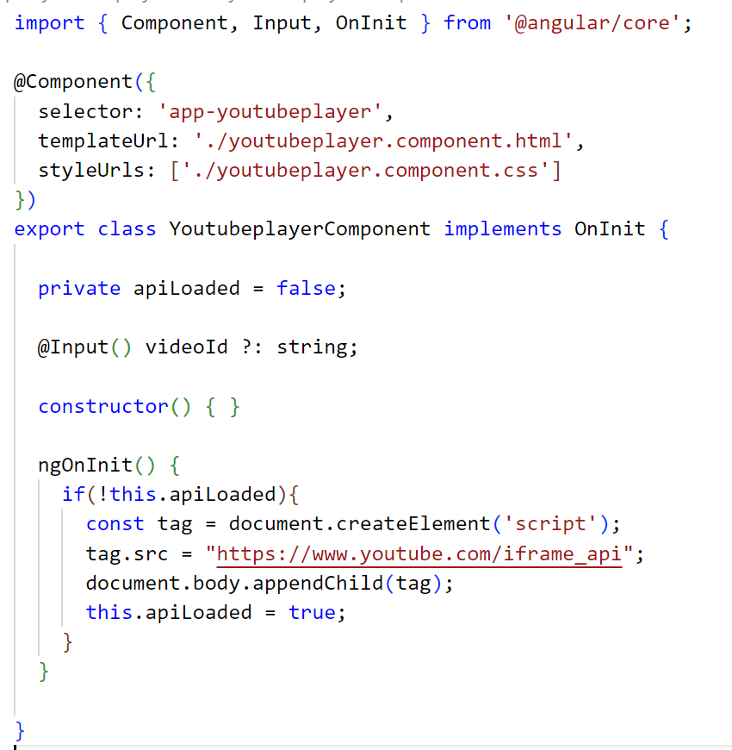
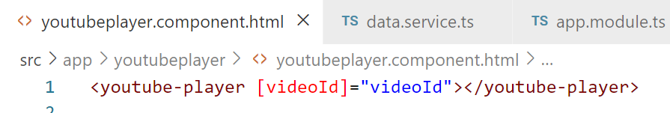
Intégration Youtube
Intégration Youtube avec Youtube Player
Étape 3 : Remplir la classe du nouveau composant et son tempalte HTML :
Classe du nouveau composant
Template HTML du nouveau composant
• Bien entendu, il se peut que votre nouveau composant ait un autre nom que Youtubeplayer.
• L’input @Input() videoId est un paramètre qui sera fourni par le composant parent. (Voir semaine 3 : Composants en poupées russes)
• dans ngOnInit(), on ajoute un morceau de code qui charge un script nécessaire au fonctionnement du lecteur Youtube.

Slide 11
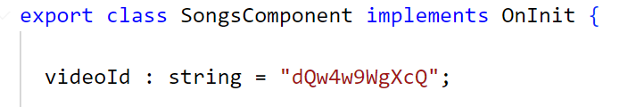


Intégration Youtube
Intégration Youtube avec Youtube Player
Étape 4 : Intégrer notre nouveau « mini » composant dans le composant parent où l’ont souhaite afficher une vidéo.
N’oublions pas que ce composant parent doit fournir, en @Input(), l’id de la vidéo.
Classe du composant parent
Portion du template HTML du composant parent où on intègre le nouveau mini composant qui contient le lecteur Youtube.
Exemple d’id de vidéo

Slide 12

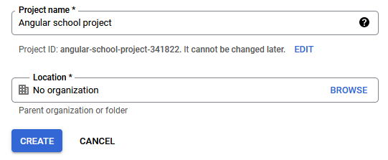

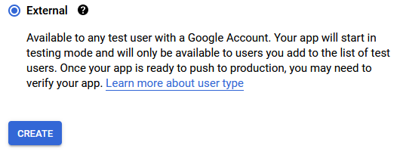
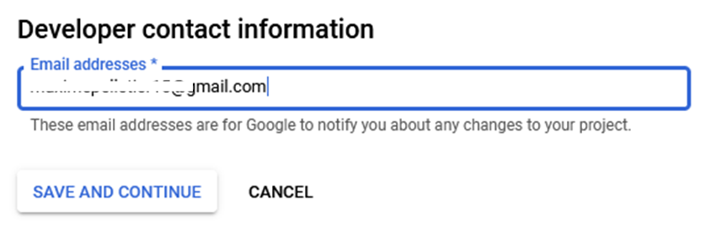

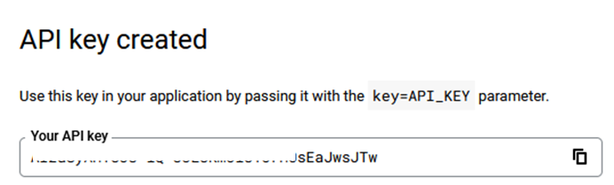
Intégration Youtube
Youtube Search API
https://developers.google.com/youtube/v3/docs/search/list
Il faut une clé d’API qui peut être obtenu à l’aide d’un compte Gougueule
Aller à cette page une fois connecté(e) à votre compte : https://console.cloud.google.com/apis/credentials?
1
3
4
2
6
7
5

Slide 13
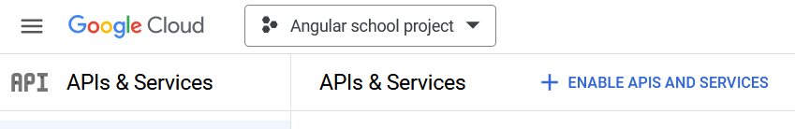
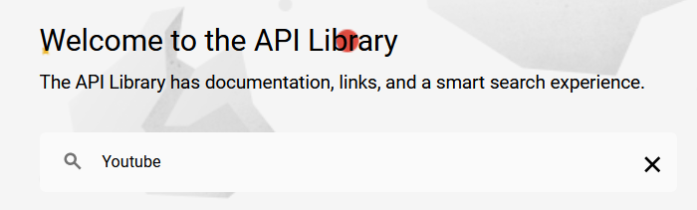
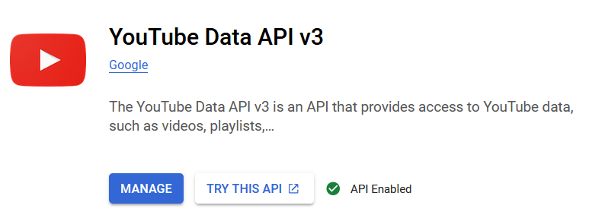
Intégration Youtube
Youtube Search API
N’oubliez pas d’activer YouTube Data API !

Slide 14
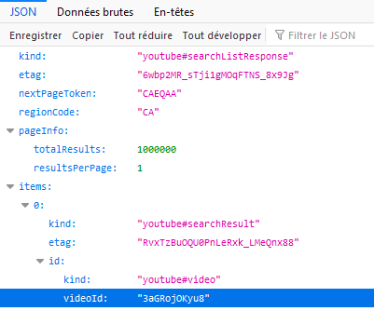
Intégration Youtube
Youtube Search API
Forme de la requête :
maxResults = 1 : Pour obtenir seulement la première vidéo parmi les résultats.
API_KEY : Votre clé d’API
MA_RECHERCHE : Un string qui correspond à ce que vous cherchez
https://www.googleapis.com/youtube/v3/search?type=video&part=id&maxResults=1&key={API_KEY}&q={MA_RECHERCHE}
⛔ ATTENTION ⛔
Limite de 10000 requêtes par jour ! Ça peut sembler beaucoup, mais si on met la requête dans une boucle ou un *ngFor, on peut vite avoir des surprises... Soyez économe !
Vous pourrez récupérer l’id de la vidéo dans l’objet JSON et l’utiliser pour intégrer une vidéo avec l’une des 2 méthodes des diapos précédentes.

Slide 15
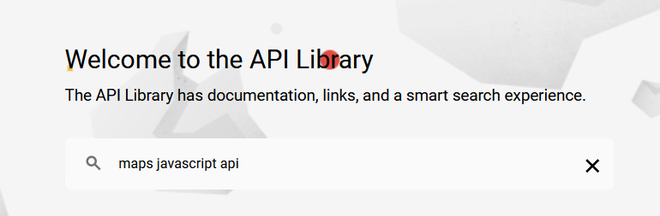
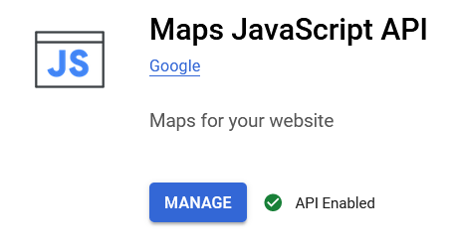
Intégration Google Map
Google Map avec Angular
Assurez-vous que l’API « Maps JavaScript API » soit activé dans votre dashboard !

Slide 16
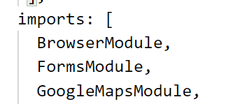
Intégration Google Map
Google Map avec Angular
Étape 1 : Installer la dépendance @angular/google-maps@14.2.7
npm install @angular/google-maps
Étape 2 : Configuration dans app.module.ts
Étape 3 : Ajouter un script dans index.html en utilisant votre clé d’API Google (La même que pour Youtube)
Version à préciser si vous utilisez Angular 14.
(Tapez ng version pour vérifier la version)
https://www.npmjs.com/package/@angular/google-maps

Slide 17
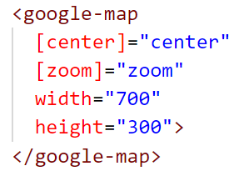
Intégration Google Map
Google Map avec Angular
Étape 4 : Créer des variables de classes dans le composant de votre choix.
Ils déterminent ce que la carte Google Map affichera.
Étape 5 : Ajouter un élément <google-map> dans le template Html.
Remarquez qu’on utilise les 2 variables de classe du composant.

Slide 18
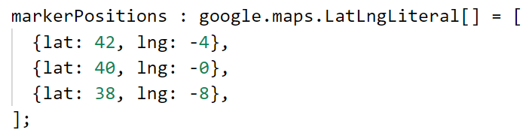
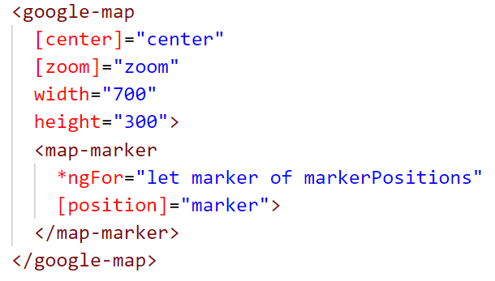
Intégration Google Map
Google Map avec Angular
Afficher des marqueurs sur la carte Google Map
Étape 1 : Créer un tableau de marqueurs
Étape 2 : Intégrer ces marqueurs dans notre élément
<google-map> avec *ngFor
Si jamais vous souhaitez .push des marqueurs supplémentaires dans un tableau de marqueurs, ça ressemblera à ceci. Vous pouvez mettre des variables à la place des « 5 ».

Slide 19
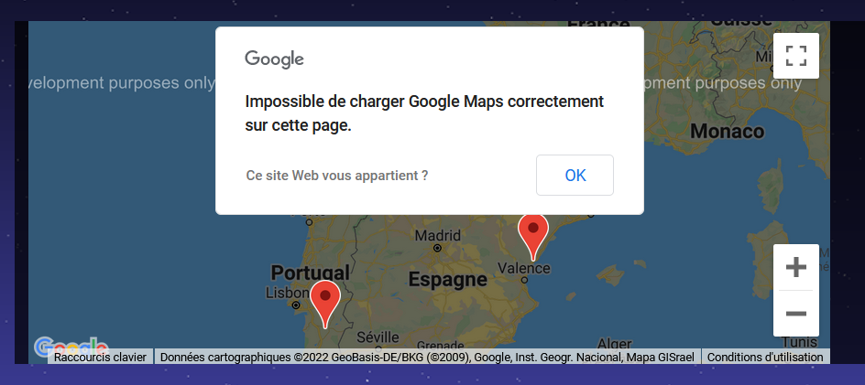
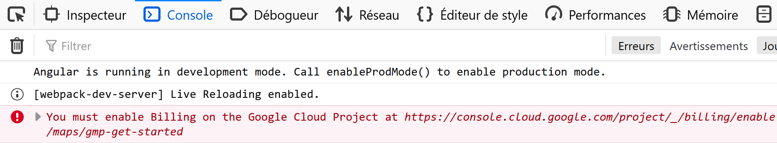
Intégration Google Map
Google Map avec Angular
Erreur causé par la facturation non configurée
Dans le cadre du cours, nous ne payerons pas pour utiliser Google Maps. Toutefois, une carte s’affiche bel et bien dans notre page. (Avec un message d’erreur, mais nos marqueurs sont présents)

Slide 20
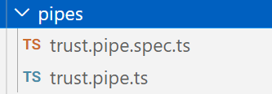

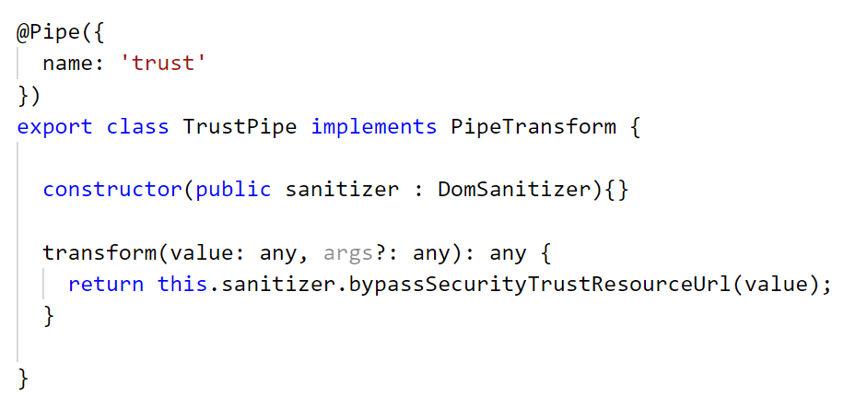
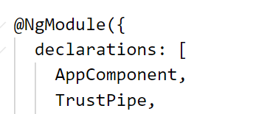
Tuyaux
Pipes
Permet de transformer une valeur avec des opérations simples à complexes.
Dans un template HTML
Dossier pour les pipes (sous-dossier de app, par exemple)
Option disponible via clic-droit sur un dossier avec l’extension Angular Files. Sinon on utilise ng generate pipe NOM
Usage d’un pipe
Ajoutez le pipe dans les déclarations de app.module.ts si Angular ne le fait pas automatiquement.
Classe qui décrit le pipe (trust.pipe.ts)

Slide 21
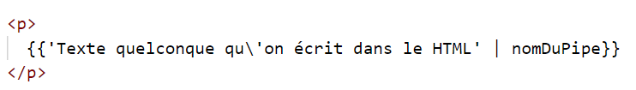
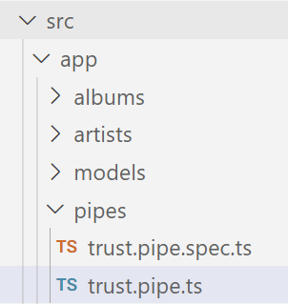
Tuyaux
Pipes
Syntaxe à utiliser dans un template HTML
Créer un pipe
Valeur (variable de classe du composant) à transformer
Nom du pipe qui transformera la valeur
Valeur
Pipe
Si on a l’extension Angular Files, on peut faire un clic-droit sur un dossier pour Générer un nouveau Pipe avec un nom de notre choix.
Sinon, il faut utiliser la commande ng generate pipe nom_du_pipe
Ajoutez le pipe dans les déclarations de app.module.ts si Angular ne le fait pas automatiquement.

Slide 22
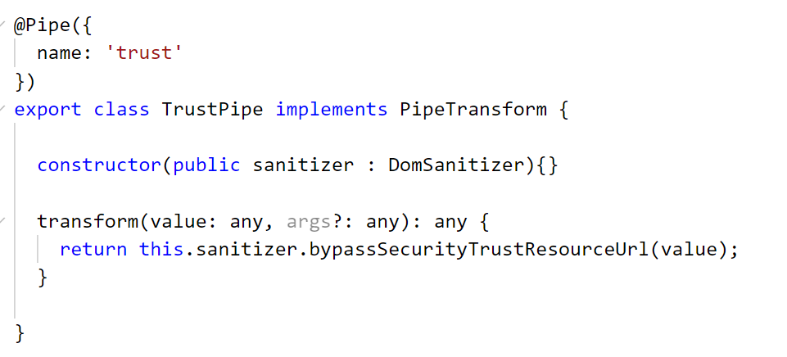
Tuyaux
Pipes
Classe qui représente le pipe
Nom du pipe. À utiliser pour l’appeler dans un template HTML.
Le constructeur est optionnel. Il est seulement nécessaire si vous devez injecter des dépendances.
La méthode transform est la viande de la classe. Elle est obligatoire et décrit la ou les opérations de transformations effectuées par le pipe. Le paramètre value représente la valeur reçue par le pipe. args? représente des paramètres supplémentaires et optionnels. La valeur retournée par transform est simplement le résultat suite aux transformations.

Slide 23
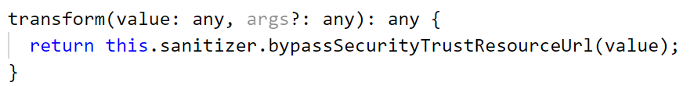
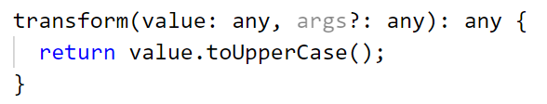
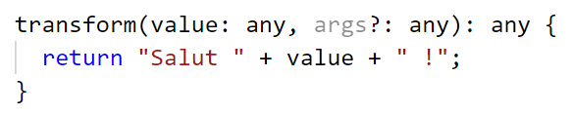
Tuyaux
Pipes
Quelques exemples
pipe qui prend un URL et retourne le même URL mais indiqué comme sécuritaire pour Angular.
pipe qui prend un string et le retourne en majuscules
pipe qui prend un prénom et retourne « Salut [prénom] ! »
Fonction transform du pipe nommé « trust ».

Slide 24
Tuyaux
Pipe pour le formatage de dates
Le pipe nommé « date » existe déjà et est utilisable dans l’importe quel projet.
Usage : {{ maDate | date:'format' }}
Précision pour le 'format' : Le format va définir très exactement comment la date sera affichée. Ce format peut être composé de plein de symboles préfédinis :
d : Affiche le jour
MMM : Affiche le mois en 3 lettres
MMMM : Affiche le mois au complet
MM : Affiche le mois en chiffres
y ou yyyy : Affiche l’année complète
yy : Affiche les deux derniers chiffres de l’année
h : Affiche l’heure de 1 à 12
mm : Affiche les minutes
ss : Affiche les secondes
a : Affiche AM / PM
EEEE : Affiche le jour de la semaine (ex : lundi)

Slide 25
Tuyaux
Pipe pour le formatage de dates
Le pipe nommé « date » existe déjà et est utilisable dans l’importe quel projet.
Usage : {{ maDate | date:'format' }}
Des exemples :
date:'d MM y' -> « 5 05 2015 »
date:'MMMM d, y, h:mm:ss a' -> « February 29, 2017, 11:23:58 PM »
date:'MMM, mm:h:d MMMM MM y a' -> « Jan, 21:06:31 January 01 2021 AM » 🤪
Notez que l’input maDate peut être un string avec un format acceptable ou un objet de type Date.
Exemple de bon format pour un string : "2021-05-26"
https://angular.io/api/common/DatePipe

Slide 26
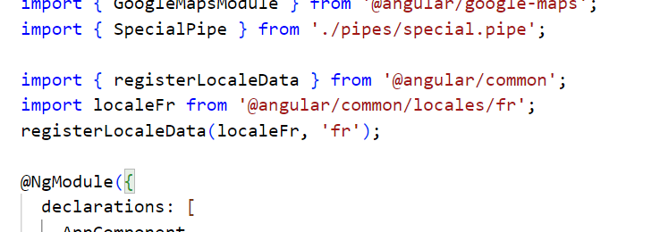


Tuyaux
Dates en français
Par défaut, les noms des jours et mois seront en anglais. Si on souhaite les avoir en français :
Étape 1 : Ajouter la « locale » française dans app.module.ts (Avec les importations dans le haut du fichier)
Étape 2 : Ajouter un 3e paramètre pour choisir une langue. (Le 2e paramètre est laissé vide car il sert à choisir un fuseau horaire)
import { registerLocaleData } from '@angular/common';
import localeFr from '@angular/common/locales/fr';
registerLocaleData(localeFr, 'fr');

Slide 27
Trucs en vrac
Convertir un string en number
parseInt et parseFloat
Prend un string en paramètre et retourne un number, si possible. (Sinon retourne NaN, qui est une valeur spéciale comme undefined et null et qui signifie « Not a Number »)
parseInt("53") -> 53
parseFloat("-2.64") -> -2.64
parseInt("23abc4") -> 23
Étant donné que toutes les données dans un objet JSON sont des strings. (Même les nombres, par exemple "54.31") Si on doit récupérer un nombre dans un objet JSON et qu’on veut créer un objet qui contient une donnée de type number, on doit le convertir.

